Slide 1
Roboplus manager 2.0

Slide 2
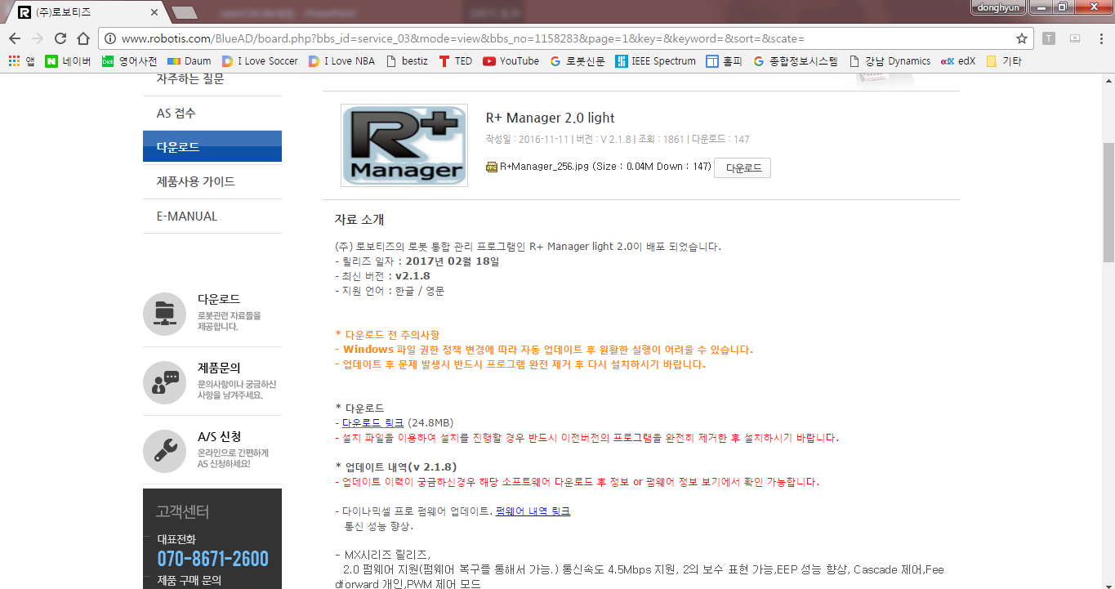
R+ Manager 2.0 light 설치
http://www.robotis.com/BlueAD/board.php?bbs_id=service_03&mode=view&bbs_no=1158283&page=1&key=&keyword=&sort=&scate=

Slide 3
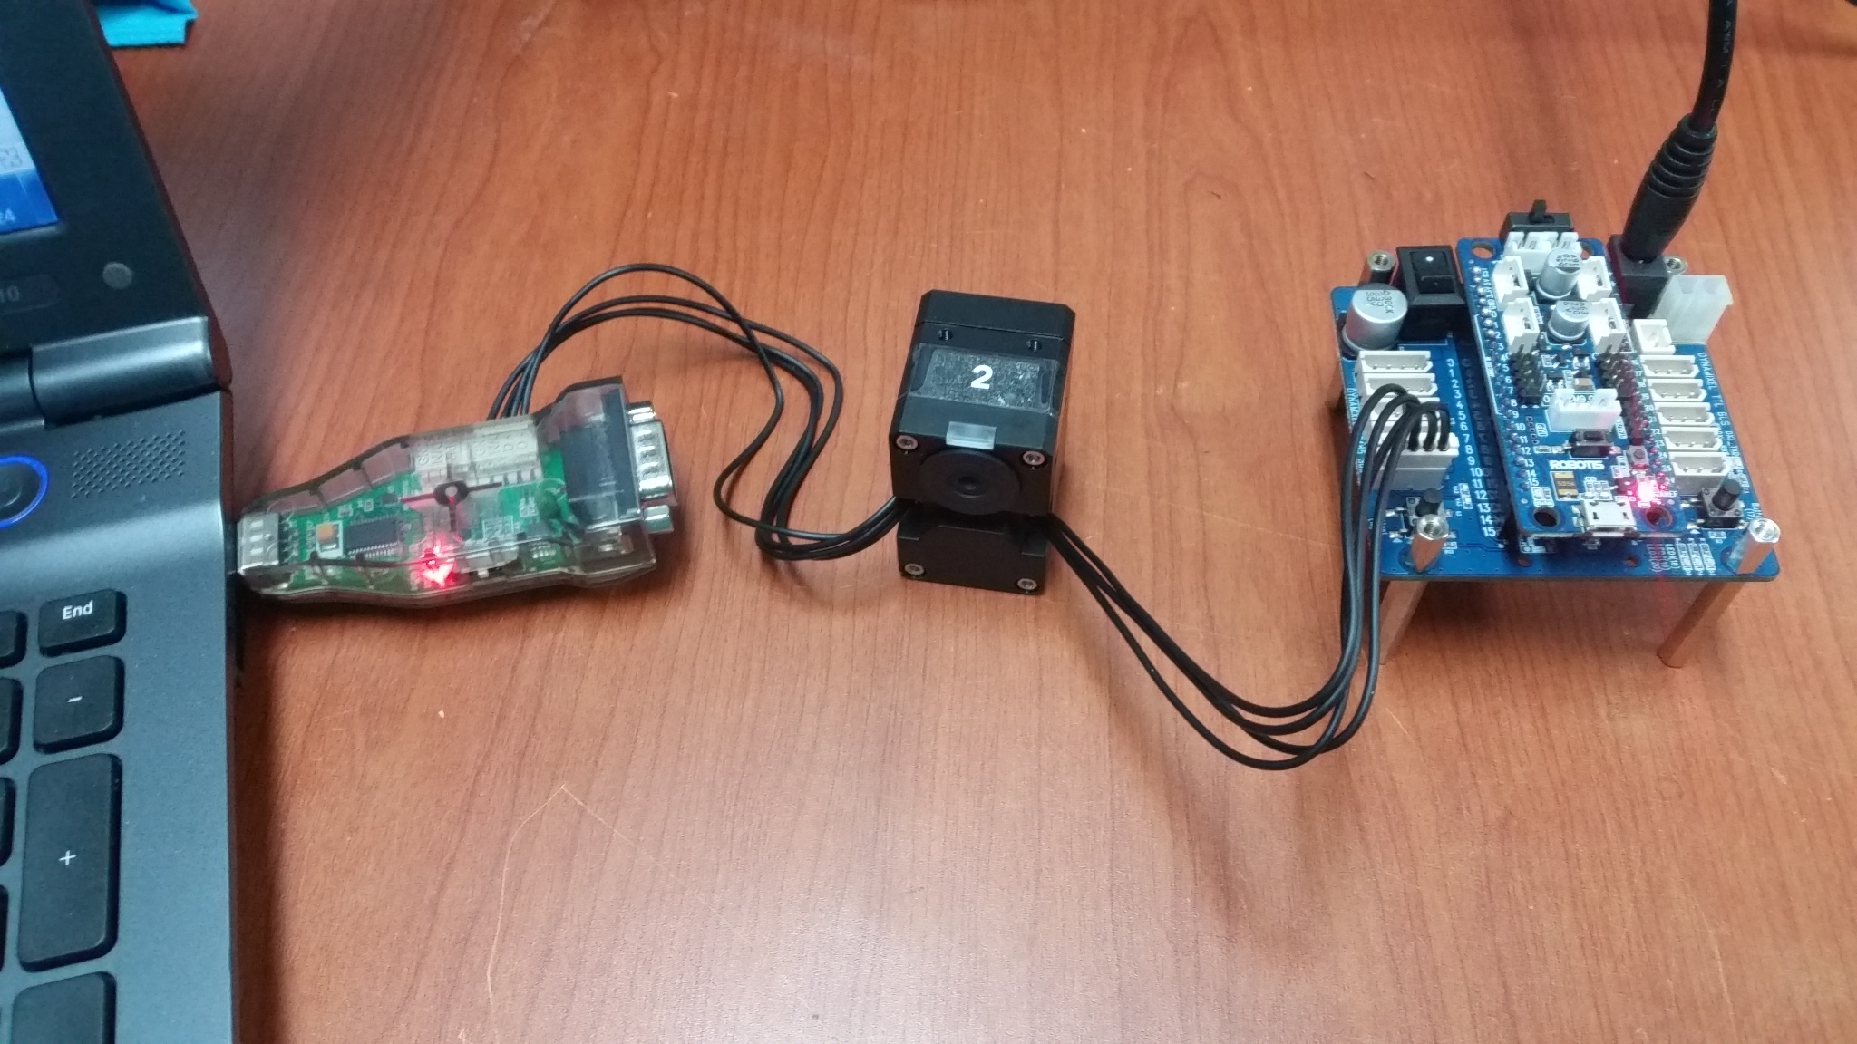
기본 실험 세팅

Slide 4
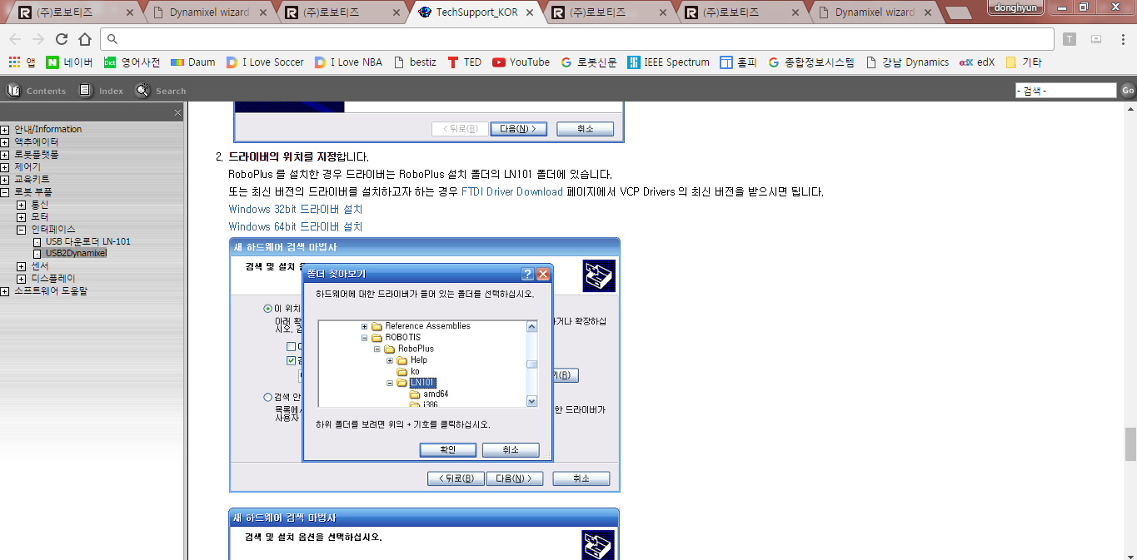
USB2DYNAMIXEL 드라이버 설치
http://support.robotis.com/ko/e-manual_kor.htm#product/auxdevice/interface/usb2dxl_manual.htm

Slide 5
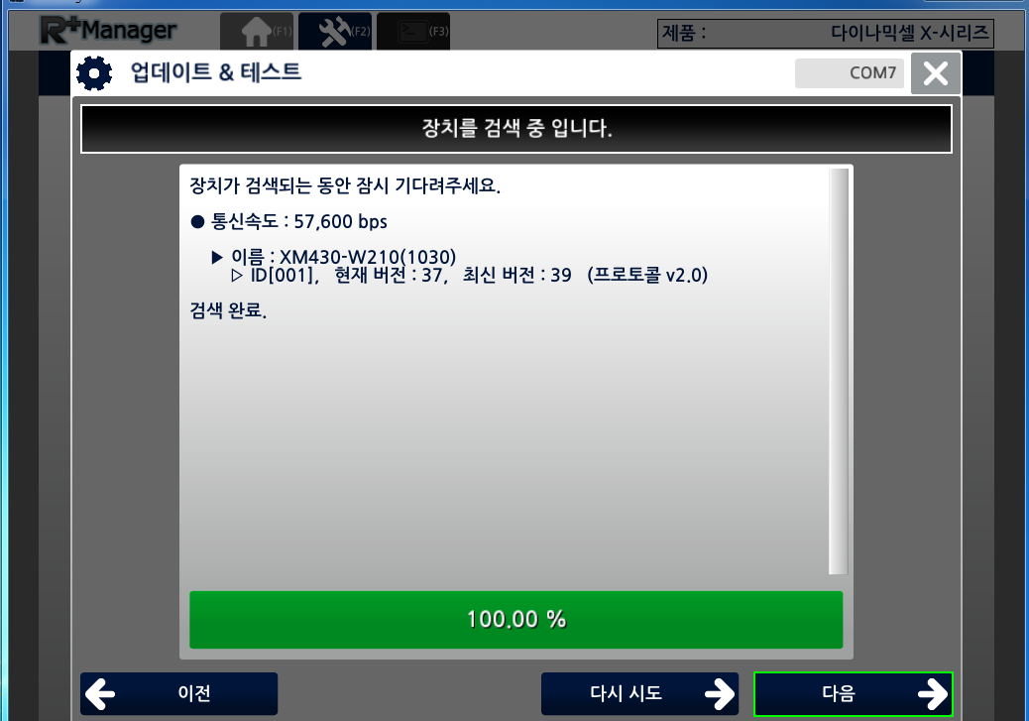
USB2DYNAMIXEL 드라이버 설치
업데이트 & 테스트 선택.
장치 검색.

Slide 6
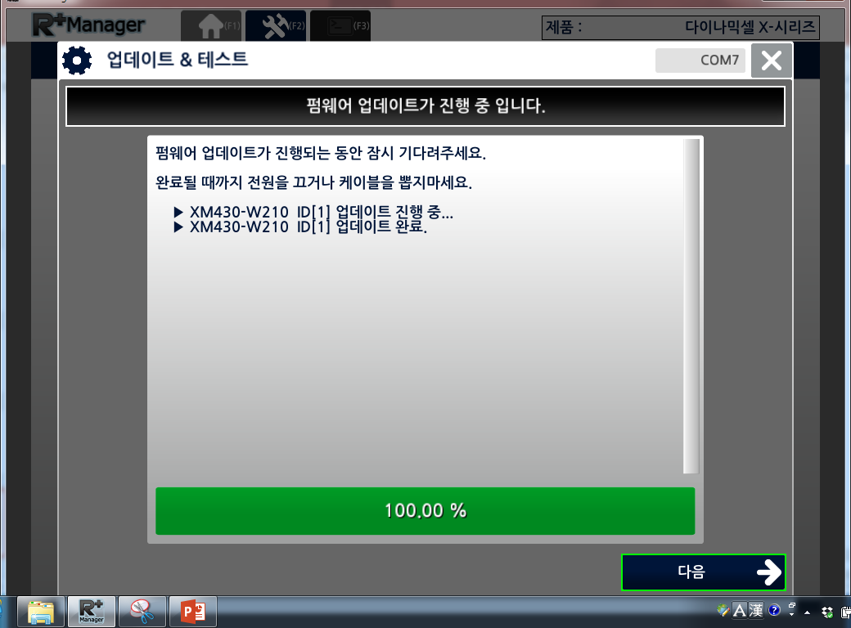
USB2DYNAMIXEL 드라이버 설치
펌웨어 업데이트 진행.

Slide 7
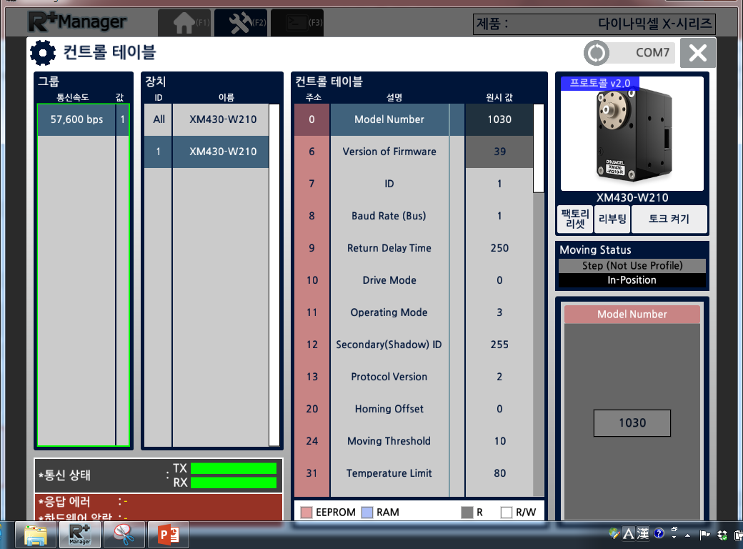
USB2DYNAMIXEL 드라이버 설치

Slide 8
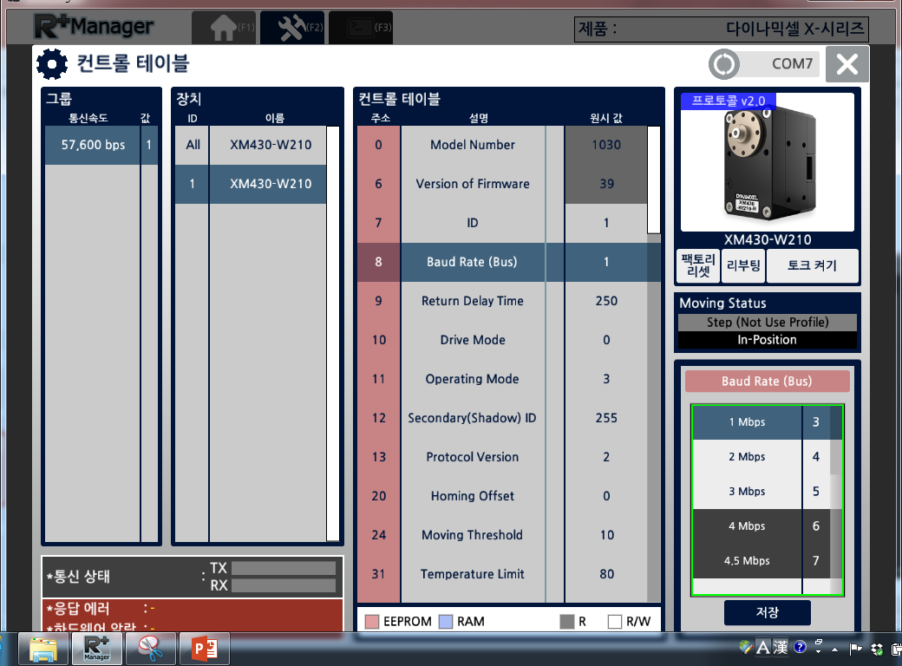
USB2DYNAMIXEL 드라이버 설치
통신속도 : 1Mbps

Slide 9
openCM9.04

Slide 10
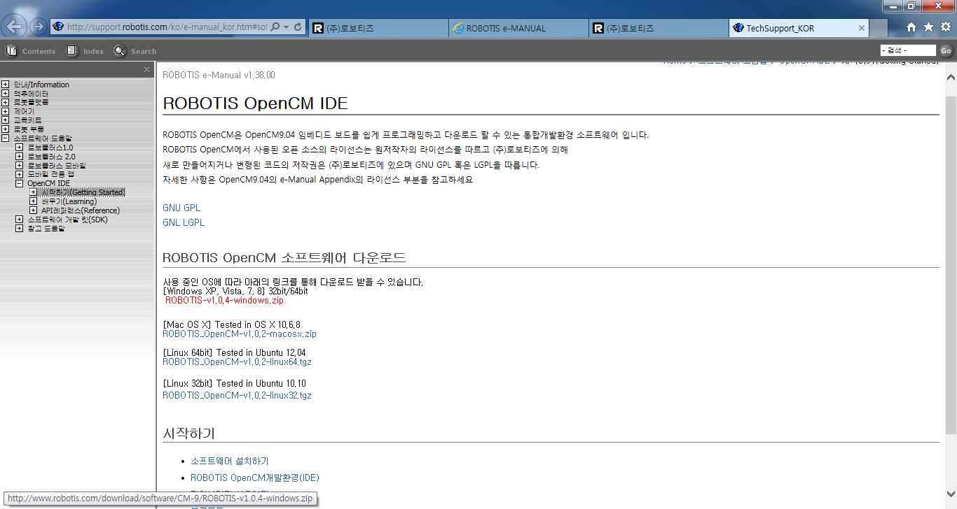
OpenCM IDE download

Slide 11
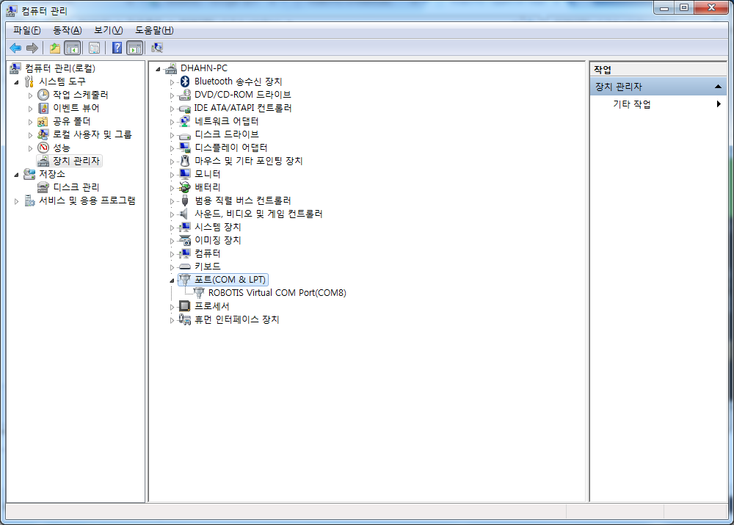
OpenCM IDE download
포트 확인

Slide 12
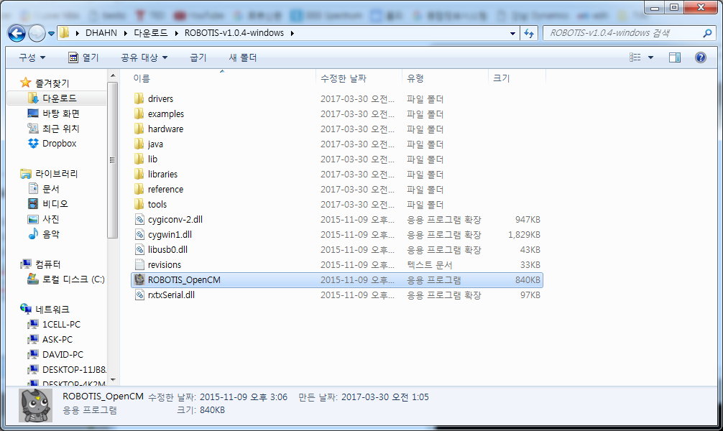
OpenCM IDE download
ROBOTIS_OpenCM 실행.

Slide 13
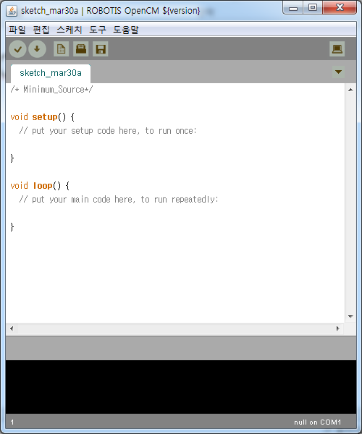
OpenCM IDE download

Slide 14
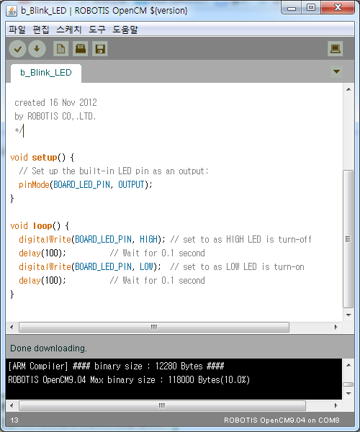
OpenCM IDE download
파일 → 예제 → 01.Basic → b_Blink 선택.
도구 → 보드 → ROBOTIS OpenCM9.04 선택.
도구 → 시리얼 포트 → OpenCM과 연결된 포트를 선택.
다운로드!!

Slide 15
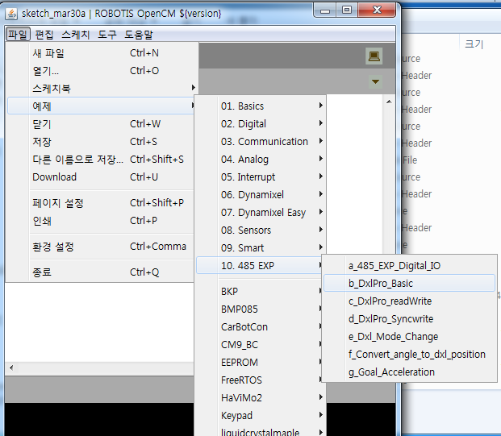
OpenCM IDE download
OpenCM 펌웨어 복구 : 펌웨어 업데이트가 된다. (업데이트 & 테스트에서는 처음에 검색이 안됨.)
초기 예제는DxlPro_Basic을 실행한다.

Slide 16
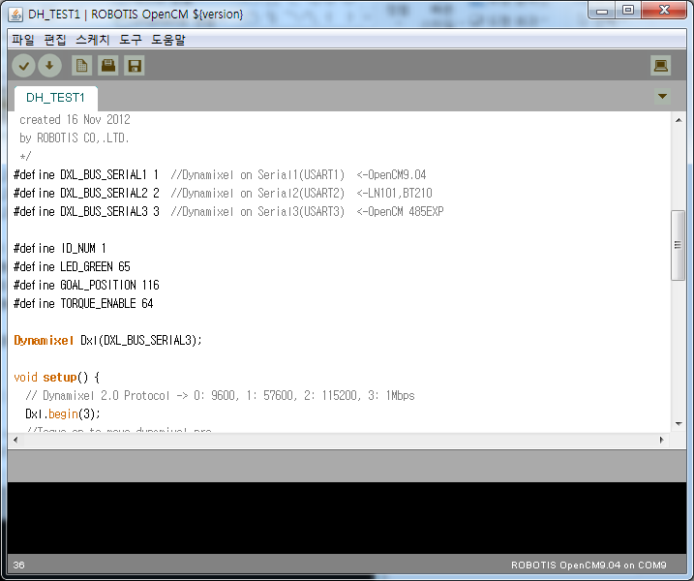
OpenCM IDE download
Define 되어있는 변수의 address를 e-manual에 있는 테이블을 보며 수정한다.

Slide 17
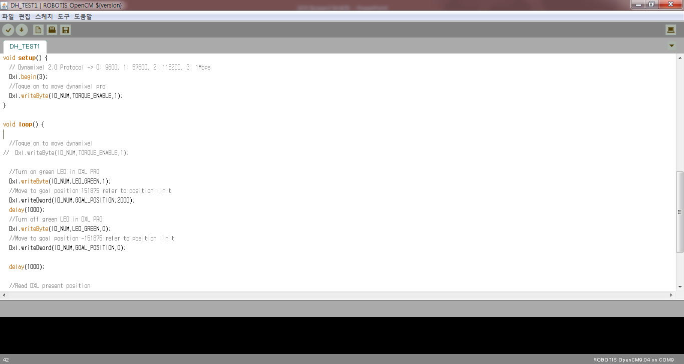
OpenCM IDE download
Define 되어있는 변수의 address를 e-manual에 있는 테이블을 보며 수정한다.

Slide 18
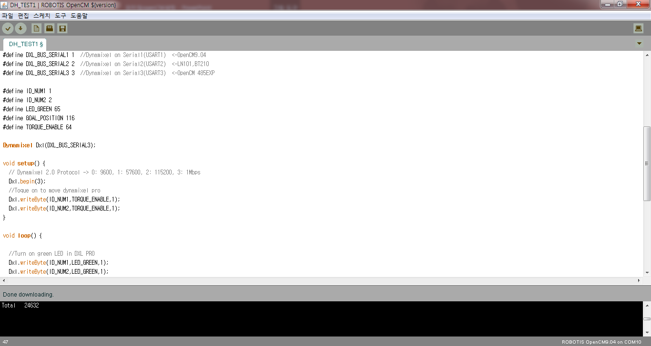
OpenCM IDE download

Slide 19
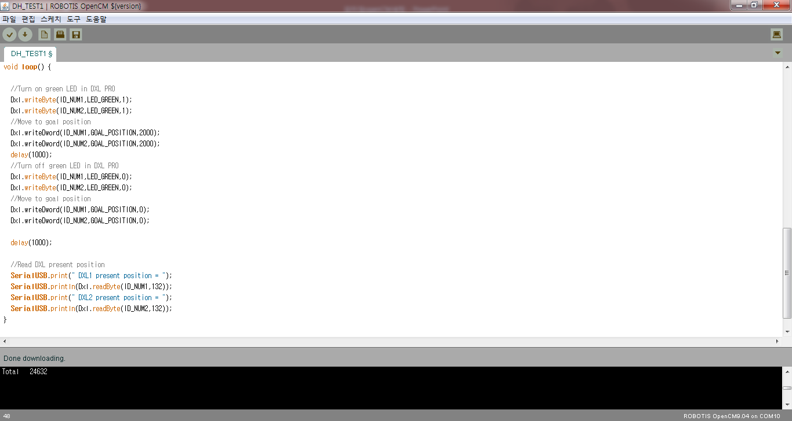
OpenCM IDE download

Slide 20
OpenCM IDE download

Slide 21
OpenCM IDE download

